Slide 1


chào mừng
QUÝ THẦY CÔ VỀ DỰ GIỜ THĂM LỚP 1A
MÔN TOÁN LỚP 1
Giáo viên: Trương Thị Liễu

Slide 2








Bài 40
ÔN TẬP HÌNH HỌC
VÀ ĐO LƯỜNG
Notes:
更多模板请关注：https://haosc.taobao.com

Slide 3

Tiết 1

Slide 4

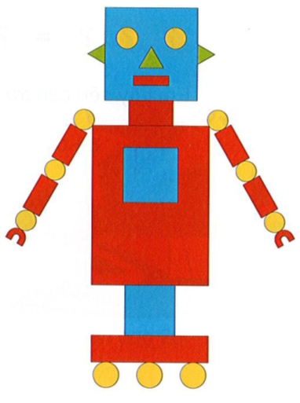
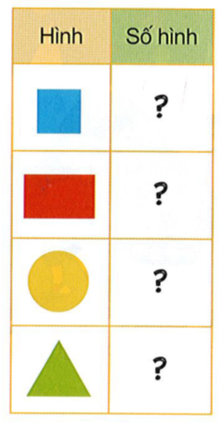
2
Xem hình sau rồi tìm số thích hợp
3
8
11
3

Slide 5
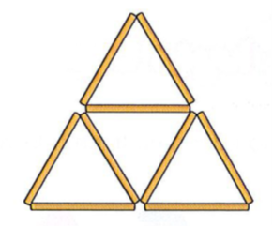
3
a) Lấy 9 que tính xếp thành hình bên.
b) Hình bên có mấy hình tam giác?
c) Nhấc ra 2 que tính để hình còn lại có 2 hình tam giác
1
5
2
3
4

Slide 6
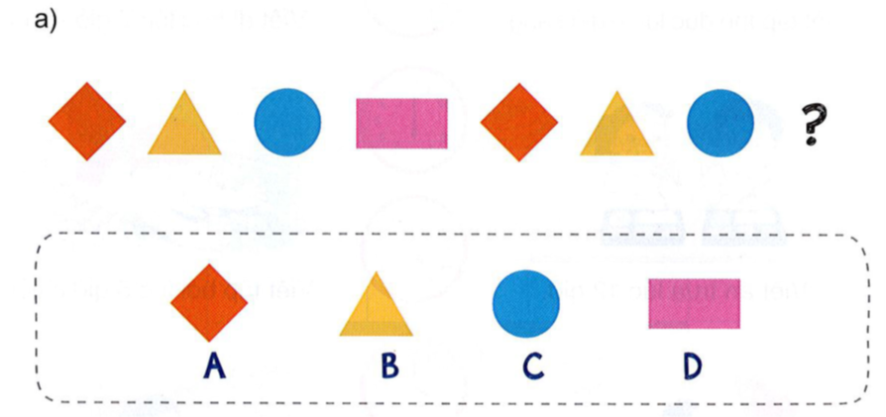
4
Tìm hình thích hợp đặt vào dấu “?”

Slide 7
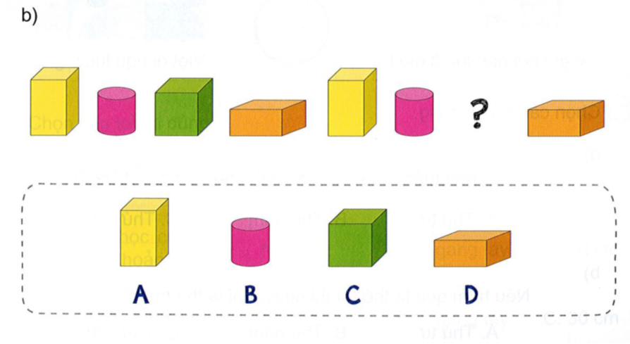
4
Tìm hình thích hợp đặt vào dấu “?”

Slide 8
Tiết 2

Slide 9
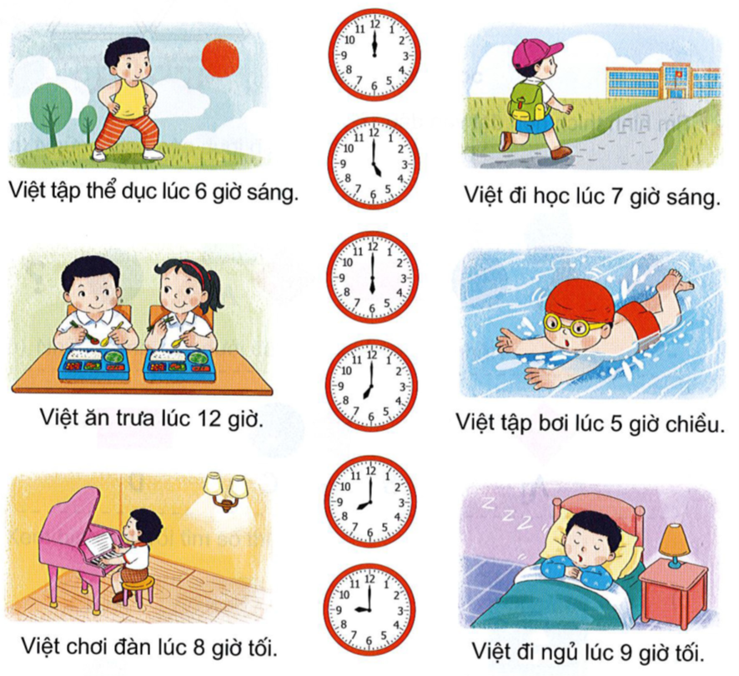
1
Chọn đồng hồ thích hợp với mỗi bức tranh

Slide 10
2
Chọn câu trả lời đúng.
a)
Trong một tuần, nếu ngày 20 là thứ hai thì ngày 22 là thứ mấy?
A. Thứ tư B. Thứ năm C. Thứ sáu
b)
Nếu hôm qua là thứ ba thì ngày mai là thứ mấy?
A. Thứ tư B. Thứ năm C. Thứ sáu

Slide 11
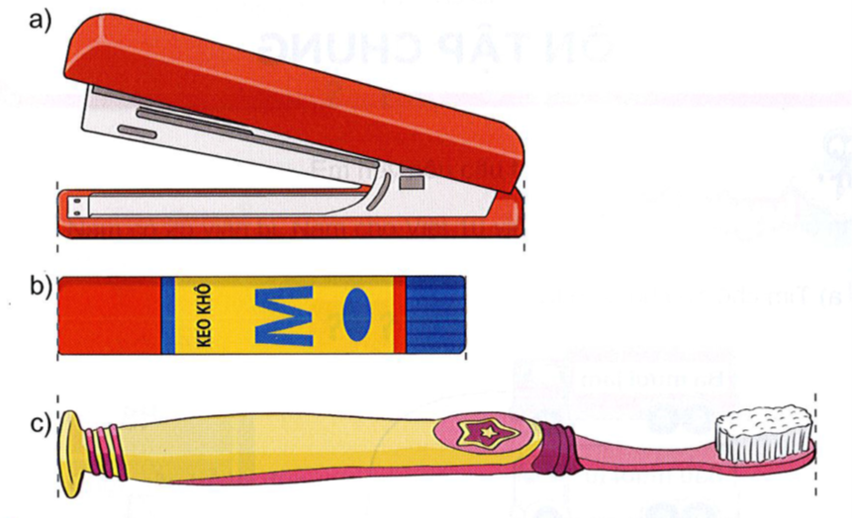
3
Đo độ dài mỗi đồ vật sau với đơn vị là xăng-ti-mét.

Slide 12
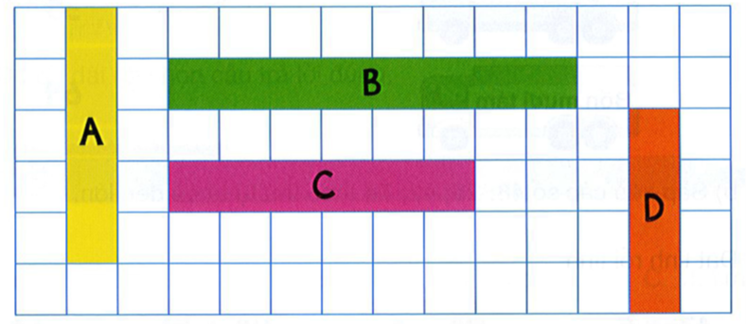
4
Trong hình dưới đây, băng giấy nào dài nhất, băng giấy nào ngắn nhất?

Slide 13

Trò chơi
AI NHANH HƠN?

Slide 14
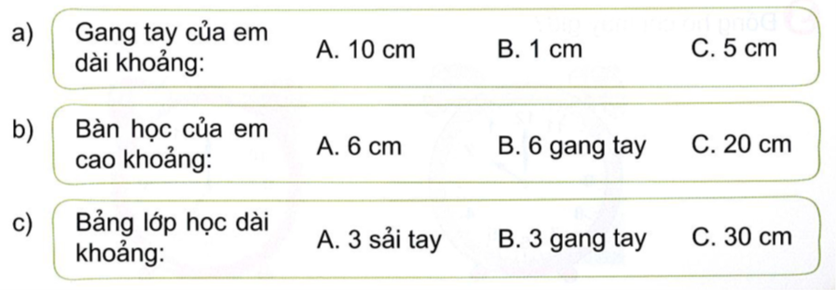
5
Chọn câu trả lời đúng

Slide 15

Chào tạm biệt.
Hẹn gặp lại.

